Slide 1
Θεωρία πλοίου ΙΙ (Θ)
Ανοικτά Ακαδημαϊκά Μαθήματα στο ΤΕΙ Αθήνας
Ενότητα 2: Η αντίσταση του πλοίου
Αλέξανδρος Θεοδουλίδης, Επικ.Καθηγητής
Τμήμα Ναυπηγών Μηχανικών Τ.Ε.
Το περιεχόμενο του μαθήματος διατίθεται με άδεια Creative Commons εκτός και αν αναφέρεται διαφορετικά | Το έργο υλοποιείται στο πλαίσιο του Επιχειρησιακού Προγράμματος «Εκπαίδευση και Δια Βίου Μάθηση» και συγχρηματοδοτείται από την Ευρωπαϊκή Ένωση (Ευρωπαϊκό Κοινωνικό Ταμείο) και από εθνικούς πόρους.

Slide 2
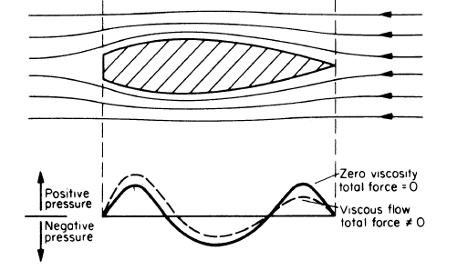
Αντίσταση σε άπερατο ρευστό
R_{ideal} = 0

Slide 3
Αντίσταση πλοίου 1/3
Όπου:
R_{TOTAL}: Η συνολική αντίσταση
R_{CALM}: Η αντίσταση σε ήρεμο νερό
R_{ADW}: Η πρόσθετη αντίσταση λόγω της ύπαρξης κυματισμών

Slide 4
Αντίσταση πλοίου 2/3
Όπου:
R_{CALM}: Η συνολική αντίσταση σε ήρεμο νερό
R_{FR}: Η αντίσταση λόγω τριβής
R_{WM}: Η αντίσταση κυματισμών
R_{FORM}: Η αντίσταση λόγω συνεκτικότητας (μορφής)
R_{AIR}: Η αντίσταση λόγω του αέρα
R_{APP}: Η αντίσταση λόγω προσαρτημάτων της γάστρας

Slide 5
Αντίσταση πλοίου 3/3
Όπου:
R_{CALM}: Η συνολική αντίσταση σε ήρεμο νερό
R_{FR}: Η αντίσταση λόγω τριβής
R_{WM}: Η αντίσταση κυματισμών
R_{FORM}: Η αντίσταση λόγω συνεκτικότητας (μορφής)
R_{AIR}: Η αντίσταση λόγω του αέρα
R_{APP}: Η αντίσταση λόγω προσαρτημάτων της γάστρας
R_{RES}: Η υπολειπόμενη αντίσταση
R_{RES}

Slide 6
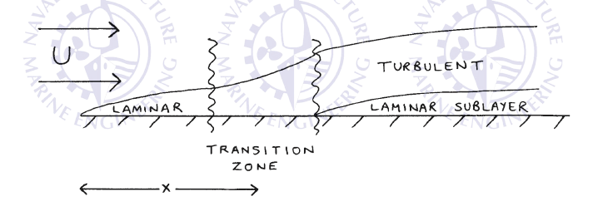
Αντίσταση τριβής 1/3
Ανάπτυξη οριακού στρώματος σε επίπεδη πλάκα
Η μεταβατική περιοχή αντιστοιχεί σε αριθμούς Rx = Ux/ν μεταξύ 3x10⁵ και 10⁶.

Slide 7
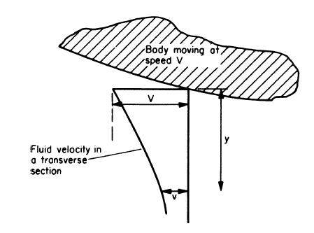
Αντίσταση τριβής 2/3
Στρωτό οριακό στρώμα
$$τ=μ\frac{dv}{dy}$$

Slide 8
Αντίσταση τριβής 3/3
Το οριακό στρώμα στο πραγματικό πλοίο είναι τυρβώδες.
Στην εκτέλεση πειραμάτων υπολογισμού της αντίστασης το οριακό στρώμα είναι σε κάποιο μήκος του μοντέλου στρωτό και στη συνέχεια τυρβώδες.
Για το λόγο αυτό, για την καλύτερη προσομοίωση του φυσικού φαινομένου δημιουργείται κατά τις δοκιμές τεχνητά τυρβώδες οριακό στρώμα.

Slide 9
Συντελεστής αντίστασης τριβής κατά AΤΤC
To 1947 προτάθηκε η παρακάτω σχέση για τον υπολογισμό του συντελεστή αντίστασης τριβής από την ΑΤΤC:
$$Re=\frac{UL}{v}$$
Όπου Re ο αριθμός Reynolds και C_{F} ο συντελεστής αντίστασης τριβής.

Slide 10
Συντελεστής αντίστασης τριβής κατά ΙΤΤC
Στις μελέτες αντίστασης πλοίου (στη ναυπηγική πρακτική) έχει καθιερωθεί η χρήση της σχέσης της ITTC 1957 για τη ποσοτικοποίηση του συντελεστή τριβής για τυρβώδη ροή, ο οποίος παρέχεται συναρτήσει του αριθμού Reynolds του πλοίου από τη σχέση:
$C_{F}=C_{f}\left(Re\right)=\frac{R_{F}}{\frac{1}{2}ρU^{2}S}=\frac{0.075}{{\left(\log_{10}{Re−2}\right)}^{2}}$ ,
$$Re=\frac{UL}{v}$$
Όπου ρ η πυκνότητα του νερού, U η ταχύτητα του πλοίου, S η βρεχόμενη επιφάνεια της γάστρας του πλοίου, L το μήκος του πλοίου, ν το κινηματικό ιξώδες του νερού στο οποίο κινείται το πλοίο (σε τυπικές συνθήκες περιβάλλοντος στους 15^{ο} , ν = 0.128 10⁻⁵m²/ sec, στο θαλασσινό νερό, με παραπλήσια τιμή στο γλυκό νερό).

Slide 11
Εναλλακτικός υπολογισμός Cf

Slide 12
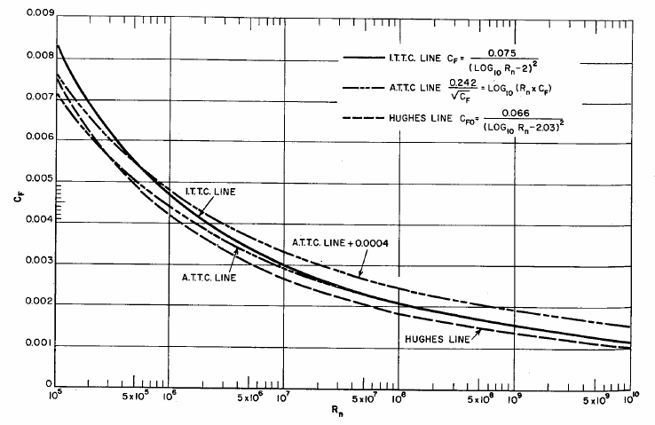
Σύγκριση Cf

Slide 13
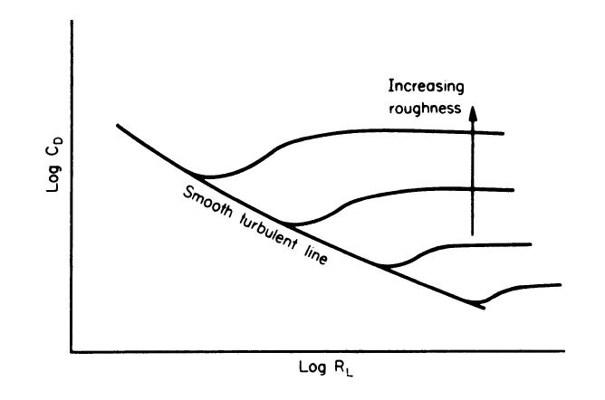
Επίδραση τραχύτητας γάστρας στον συντελεστή αντίστασης 1/3

Slide 14
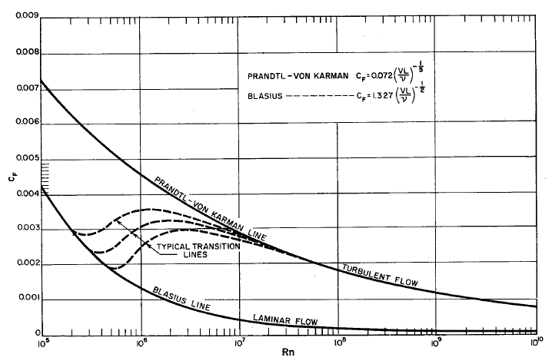
Επίδραση τραχύτητας γάστρας στον συντελεστή αντίστασης 2/3

Slide 15
Επίδραση τραχύτητας γάστρας στον συντελεστή αντίστασης 3/3
Η επίδραση της τραχύτητας οφείλεται στη διάτρηση του οριακού υποστρώματος, από τις μικρο-ανωμαλίες της επιφάνειας της γάστρας. Κατ’ αυτό τον τρόπο χάνεται η υδραυλική ομαλότητα του σκάφους (hydraulic smoothness).

Slide 16
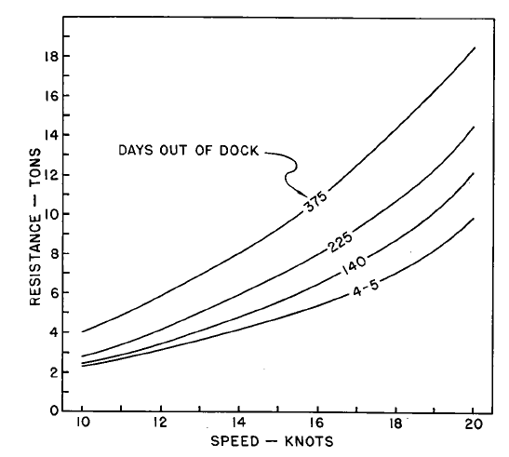
Επίδραση καθαρότητας της γάστρας στην αντίσταση ρυμούλκησης 1/3
usni.org/

Slide 17
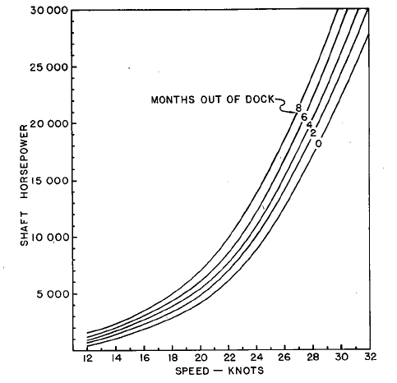
Επίδραση καθαρότητας της γάστρας στην αντίσταση ρυμούλκησης 2/3
usni.org/

Slide 18
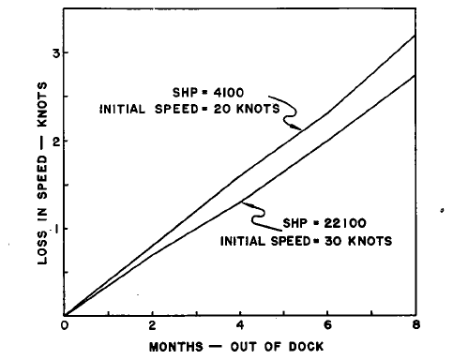
Επίδραση καθαρότητας της γάστρας στην αντίσταση ρυμούλκησης 3/3
usni.org/

Slide 19
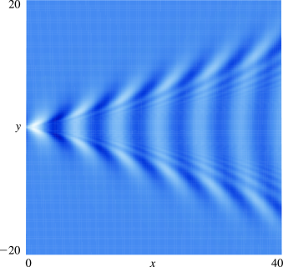
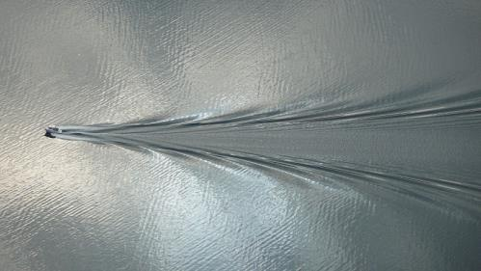
Αντίσταση κυματισμού 1/4
Σύστημα κυματισμών Kelvin
“Fjordn surface wave boat”, από Edmont διαθέσιμο με άδεια CC BY-SA 3.0
dlmf.nist.gov

Slide 20
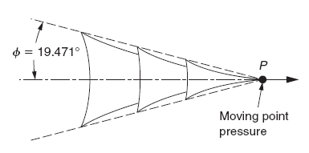
Αντίσταση κυματισμού Kelvin wave pattern 1/2
$φ=\sin^{−1}\left(\frac{1}{3}\right)={19.471}^{ο}$ για άπειρο βάθος νερού
Συστήματα κυματισμών προκαλούμενα από σημειακή πίεση κινούμενη σε ήρεμο νερό. (Kelvin 1904)

Slide 21
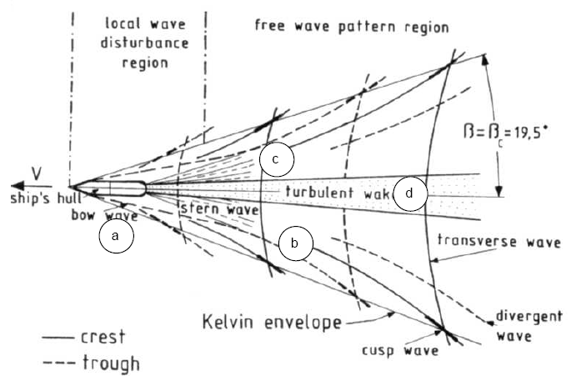
Αντίσταση κυματισμού Kelvin wave pattern 2/2

Slide 22
Αντίσταση κυματισμού Αριθμός Froude
Αποτελεί τη βασική αδιάστατη παράμετρο για τη μελέτη της αντίστασης κυματισμού
$$Fr=\frac{U}{\sqrt{gL}}$$
Το μήκος κύματος των προκαλούμενων συστημάτων κυματισμών δίνεται από τη σχέση:
$$λ=\frac{2π}{g}V^{2}$$
Οι αποκλίνοντες κυματισμοί δεν αλληλεπιδρούν ουσιαστικά μεταξύ τους κάτι που δεν ισχύει για τους εγκάρσιους κυματισμούς.

Slide 23
Αντίσταση κυματισμού – Αλληλεπίδραση συστημάτων κυματισμών πρύμνης – πλώρης 1/4
Για να έχω ενίσχυση των συστημάτων πλώρης πρύμνης θα πρέπει να ισχύει:
$L−\frac{λ}{4}=k\frac{λ}{2}$ όπου k=1,3,5,…,(2j+1)
με j=0,1,2,3,…
Από όπου προκύπτει:
$$\frac{4}{2k+1}=\frac{λ}{L}=\frac{2πV^{2}}{gL}=2π{\left(F_{n}\right)}^{2}$$
$$F_{n}=\sqrt{\frac{2}{π\left(2k+1\right)}}$$
(k περιττός)

Slide 24
Αντίσταση κυματισμού – Αλληλεπίδραση συστημάτων κυματισμών πρύμνης – πλώρης 2/4
Για να έχω αναίρεση των συστημάτων πλώρης πρύμνης θα πρέπει να ισχύει:
$L−\frac{λ}{4}=k\frac{λ}{2}$ όπου k=2,4,6,…,2j
με j=1,2,3,…
Από όπου προκύπτει:
$$\frac{4}{2k+1}=\frac{λ}{L}=\frac{2πV^{2}}{gL}=2π{\left(F_{n}\right)}^{2}$$
$$F_{n}=\sqrt{\frac{2}{π\left(2k+1\right)}}$$
(k άρτιος)

Slide 25
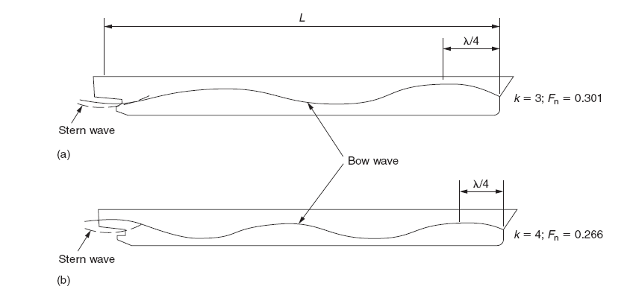
Αντίσταση κυματισμού – Αλληλεπίδραση συστημάτων κυματισμών πρύμνης – πλώρης 3/4

Slide 26
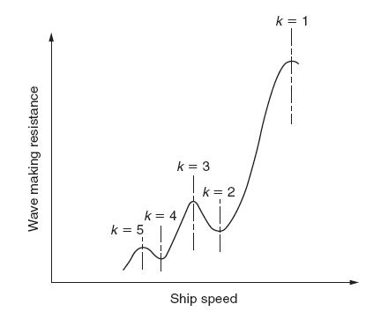
Αντίσταση κυματισμού – Αλληλεπίδραση συστημάτων κυματισμών πρύμνης – πλώρης 4/4

Slide 27
Αντίσταση κυματισμού Επιδράσεις βολβού
Μείωση του πεδίου πιέσεων στην περιοχή της πλώρης λόγω του δημιουργούμενου κυματισμού.
Βελτίωση του συνολικού πεδίου ροής γύρω από το πλοίο.
Αλλαγή του πεδίου ροής λόγω θραύσης των προσπιπτόντων κυματισμών.
Αύξηση της αντίστασης τριβής.
Ο σχεδιασμός του βολβού θα πρέπει να γίνεται με ιδιαίτερη προσοχή και να λαμβάνεται υπ’ όψη η ταχύτητα υπηρεσίας του σκάφους και η ιδιαίτερη γεωμετρία του.

Slide 28
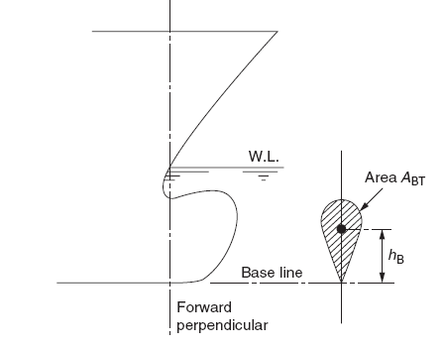
Αντίσταση κυματισμού Χαρακτηριστικά μεγέθη βολβού

Slide 29
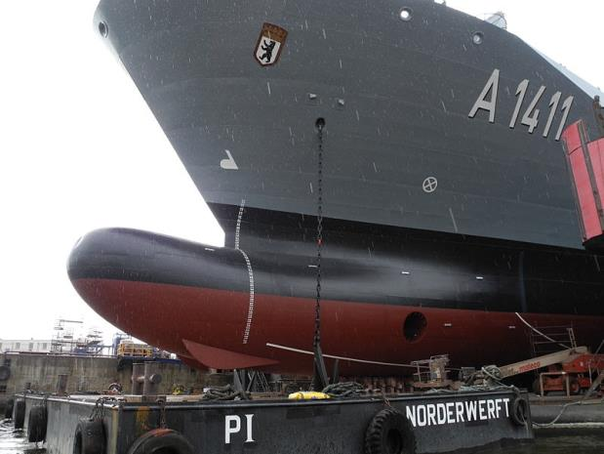
Αντίσταση κυματισμού Διάφορα είδη βολβού
“Berlin A 1411 - Bug (8729330354)”, από File Upload Bot (Magnus Manske) διαθέσιμο με άδεια CC BY 2.0

Slide 30
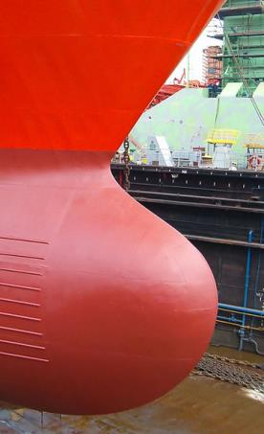
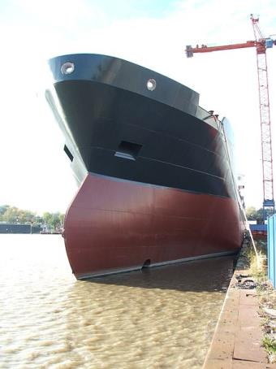
Αντίσταση κυματισμού Διάφορα είδη βολβού
“Brosen gruszka2”, από Brosen διαθέσιμο με άδεια CC BY-SA 3.0
“Wulstbug”, από SteKrueBe διαθέσιμο με άδεια CC BY-SA 3.0

Slide 31
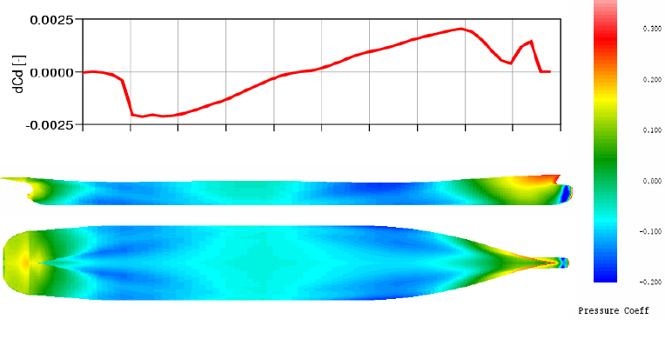
Αντίσταση κυματισμού 2/4

Slide 32
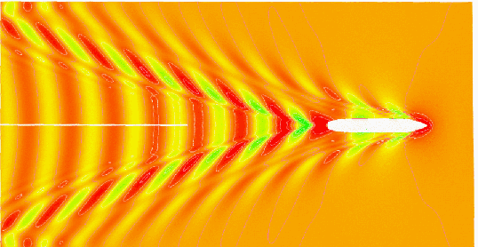
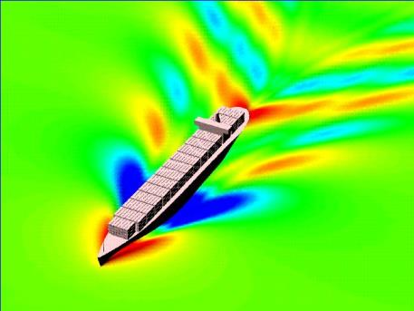
Αντίσταση κυματισμού 3/4

Slide 33
Αντίσταση κυματισμού 4/4

Slide 34
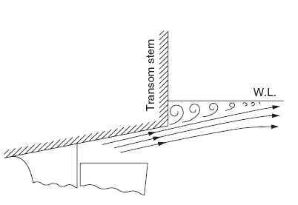
Αντίσταση μορφής 1/2
Οφείλεται στην ανάπτυξη τυρβώδους ροής και εξαρτάται από την ομαλότητα της γεωμετρίας της γάστρας.

Slide 35
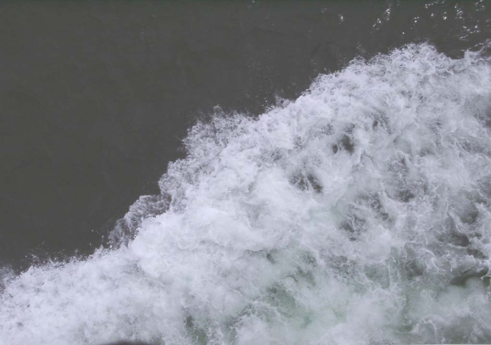
Αντίσταση μορφής 2/2

Slide 36
Αντίσταση αέρα 1/2
Οφείλεται στην ανεμοπίεση που δέχονται τα έξαλλα μέρη του πλοίου
Για πλοίο κινούμενο χωρίς άνεμο εκτιμάται σε 2-4% της συνολικής αντίστασης. Η ύπαρξη ισχυρών ανέμων μπορεί να ανεβάσει σημαντικά το ανωτέρω ποσοστό.
Για τον υπολογισμό της αντίστασης λόγω του αέρα έχουν διατυπωθεί διάφορες θεωρίες, άλλες σύνθετες και άλλες πιο απλές.
Μια σχετικά απλή προσέγγιση είναι αυτή που προτάθηκε από τον Holtrop (1988):

Slide 37
Αντίσταση αέρα 2/2
$$R_{AIR}=\frac{1}{2}ρ_{a}V\begin{matrix}2 \\ s\end{matrix}A_{T}C_{air}$$
Όπου:
ρ_{a}, η πυκνότητα του αέρα (ρ_{a} = 1,23 kg/m3),
V_{s}, η ταχύτητα του πλοίου,
Α_{Τ}, η εγκάρσια επιφάνεια των εξάλων του πλοίου,
C_{air}, ο συντελεστής αντίστασης αέρα που πειραματικά υπολογίζεται σε 0,8 για συνήθεις τύπους πλοίων.

Slide 38
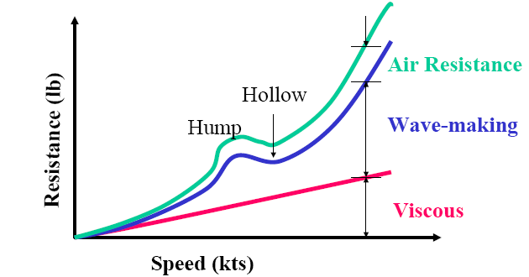
Σύγκριση συνιστωσών
Στις μικρότερες ταχύτητες υπερτερεί η αντίσταση τριβής ενώ στις μεγαλύτερες η αντίσταση κυματισμού.

Slide 39
Τέλος Ενότητας

Slide 40
Σημειώματα

Slide 41
Σημείωμα Αναφοράς
Copyright Τεχνολογικό Εκπαιδευτικό Ίδρυμα Αθήνας, Αλέξανδρος Θεοδουλίδης 2014. Αλέξανδρος Θεοδουλίδης. «Θεωρία πλοίου ΙΙ (Θ). Ενότητα 2: Η αντίσταση του πλοίου». Έκδοση: 1.0. Αθήνα 2014. Διαθέσιμο από τη δικτυακή διεύθυνση: ocp.teiath.gr.

Slide 42
Σημείωμα Αδειοδότησης
Το παρόν υλικό διατίθεται με τους όρους της άδειας χρήσης Creative Commons Αναφορά, Μη Εμπορική Χρήση Παρόμοια Διανομή 4.0 [1] ή μεταγενέστερη, Διεθνής Έκδοση. Εξαιρούνται τα αυτοτελή έργα τρίτων π.χ. φωτογραφίες, διαγράμματα κ.λ.π., τα οποία εμπεριέχονται σε αυτό. Οι όροι χρήσης των έργων τρίτων επεξηγούνται στη διαφάνεια «Επεξήγηση όρων χρήσης έργων τρίτων».
Τα έργα για τα οποία έχει ζητηθεί άδεια αναφέρονται στο «Σημείωμα Χρήσης Έργων Τρίτων».
[1] http://creativecommons.org/licenses/by-nc-sa/4.0/
Ως Μη Εμπορική ορίζεται η χρήση:
που δεν περιλαμβάνει άμεσο ή έμμεσο οικονομικό όφελος από την χρήση του έργου, για το διανομέα του έργου και αδειοδόχο
που δεν περιλαμβάνει οικονομική συναλλαγή ως προϋπόθεση για τη χρήση ή πρόσβαση στο έργο
που δεν προσπορίζει στο διανομέα του έργου και αδειοδόχο έμμεσο οικονομικό όφελος (π.χ. διαφημίσεις) από την προβολή του έργου σε διαδικτυακό τόπο
Ο δικαιούχος μπορεί να παρέχει στον αδειοδόχο ξεχωριστή άδεια να χρησιμοποιεί το έργο για εμπορική χρήση, εφόσον αυτό του ζητηθεί.

Slide 43
Επεξήγηση όρων χρήσης έργων τρίτων
©
Δεν επιτρέπεται η επαναχρησιμοποίηση του έργου, παρά μόνο εάν ζητηθεί εκ νέου άδεια από το δημιουργό.
διαθέσιμο με άδεια CC-BY
Επιτρέπεται η επαναχρησιμοποίηση του έργου και η δημιουργία παραγώγων αυτού με απλή αναφορά του δημιουργού.
διαθέσιμο με άδεια CC-BY-SA
Επιτρέπεται η επαναχρησιμοποίηση του έργου με αναφορά του δημιουργού, και διάθεση του έργου ή του παράγωγου αυτού με την ίδια άδεια.
διαθέσιμο με άδεια CC-BY-ND
Επιτρέπεται η επαναχρησιμοποίηση του έργου με αναφορά του δημιουργού.
Δεν επιτρέπεται η δημιουργία παραγώγων του έργου.
διαθέσιμο με άδεια CC-BY-NC
Επιτρέπεται η επαναχρησιμοποίηση του έργου με αναφορά του δημιουργού.
Δεν επιτρέπεται η εμπορική χρήση του έργου.
διαθέσιμο με άδεια CC-BY-NC-SA
Επιτρέπεται η επαναχρησιμοποίηση του έργου με αναφορά του δημιουργού
και διάθεση του έργου ή του παράγωγου αυτού με την ίδια άδεια.
Δεν επιτρέπεται η εμπορική χρήση του έργου.
διαθέσιμο με άδεια CC-BY-NC-ND
Επιτρέπεται η επαναχρησιμοποίηση του έργου με αναφορά του δημιουργού.
Δεν επιτρέπεται η εμπορική χρήση του έργου και η δημιουργία παραγώγων του.
διαθέσιμο με άδεια
CC0 Public Domain
Επιτρέπεται η επαναχρησιμοποίηση του έργου, η δημιουργία παραγώγων αυτού και η εμπορική του χρήση, χωρίς αναφορά του δημιουργού.
διαθέσιμο ως κοινό κτήμα
Επιτρέπεται η επαναχρησιμοποίηση του έργου, η δημιουργία παραγώγων αυτού και η εμπορική του χρήση, χωρίς αναφορά του δημιουργού.
χωρίς σήμανση
Συνήθως δεν επιτρέπεται η επαναχρησιμοποίηση του έργου.

Slide 44
Διατήρηση Σημειωμάτων
Οποιαδήποτε αναπαραγωγή ή διασκευή του υλικού θα πρέπει να συμπεριλαμβάνει:
το Σημείωμα Αναφοράς
το Σημείωμα Αδειοδότησης
τη δήλωση Διατήρησης Σημειωμάτων
το Σημείωμα Χρήσης Έργων Τρίτων (εφόσον υπάρχει)
μαζί με τους συνοδευόμενους υπερσυνδέσμους.

Slide 45
Χρηματοδότηση
Το παρόν εκπαιδευτικό υλικό έχει αναπτυχθεί στo πλαίσιo του εκπαιδευτικού έργου του διδάσκοντα.
Το έργο «Ανοικτά Ακαδημαϊκά Μαθήματα στο ΤΕΙ Αθηνών» έχει χρηματοδοτήσει μόνο την αναδιαμόρφωση του εκπαιδευτικού υλικού.
Το έργο υλοποιείται στο πλαίσιο του Επιχειρησιακού Προγράμματος «Εκπαίδευση και Δια Βίου Μάθηση» και συγχρηματοδοτείται από την Ευρωπαϊκή Ένωση (Ευρωπαϊκό Κοινωνικό Ταμείο) και από εθνικούς πόρους.

